Slide 1


簡介
3.1
以從上而下逐步改進的方式
建構演算法 案例研究2：
警示訊號控制的重複結構
3.9
演算法
3.2
虛擬程式碼
3.3
以從上而下逐步改進的方式
建構演算法
案例研究 3：巢狀的控制敘述
3.10
控制結構
3.4
if選擇敘述式
3.5
指定運算子
3.11
if…else選擇敘述式
3.6
遞增和遞減運算子
3.12
while重複敘述式
3.7
安全程式設計
3.13
建構演算法案例研究1：
計數器控制的重複結構
3.8
摘要

Slide 2

3.1 簡介
    在撰寫程式解決某個問題之前，必須能夠先充分了解問題，並仔細地規劃解決這個問題的方法。在接下來的兩章中，我們將介紹有關開發結構化電腦程式的一些技巧。在4.12節當中，我們將總結本章以及第4章中結構化程式設計以及發展的技巧。

Slide 3
3.2 演算法
    任何計算的問題均可歸納成以特定的順序來執行一系列的動作。於是我們可列出解決問題的程序 (procedure) 如下
      1. 將要執行的動作 (actions)，以及
      2. 執行這些動作的順序 (order)。
    這就稱為是演算法 (algorithm)。

Slide 4
3.3 虛擬程式碼
    虛擬程式碼 (Pseudocode) 是一種給人看的非正規的語言，用來幫助你發展演算法。我們在這裡所要介紹的虛擬程式碼，特別有助於發展那種將轉換成結構化C程式的演算法。
    虛擬程式碼完全由字元所組成，因此你可以利用文書編輯軟體輕易地將之鍵入電腦。

Slide 5
    虛擬程式碼只包含了動作敘述式－－就是那些當程式由虛擬碼轉換成C的時候被執行的部分。宣告部分並不是可執行的敘述式-他們是給編譯器看的簡易訊息。

Slide 6
3.4 控制結構
    一般說來，程式中的敘述式是以他們在程式中的順序一個接一個地被執行。這叫做循序式的執行 (sequential execution)。有些C敘述式能夠讓你指定下一個執行的敘述式 (非循序式的)。這叫做控制權的移轉 (transfer of control)。

Slide 7
    Bohm和Jacopini的研究告訴我們，所有的程式均可由三種控制結構 (control structure) 寫成，他們是循序結構 (sequence structure)，選擇結構 (selection structure) 和重複結構 (repetition structure)。其中循序結構是C內建的特性，除非改變程式執行的流程，否則電腦會自動地按照你所寫的C敘述式的順序，一行一行地執行。圖3.1所示的流程圖 (flowchart) 片段，說明了C的循序結構。

Slide 8
  流程圖 (flowchart)
    流程圖是整個演算法或是演算法的一部分的圖形表示法。流程圖使用具有特殊涵義的標誌來繪製，像是矩形、菱形、圓角矩形以及圓形等等；這些標誌用稱為流向(flowline)的箭頭連接起來。

Slide 9
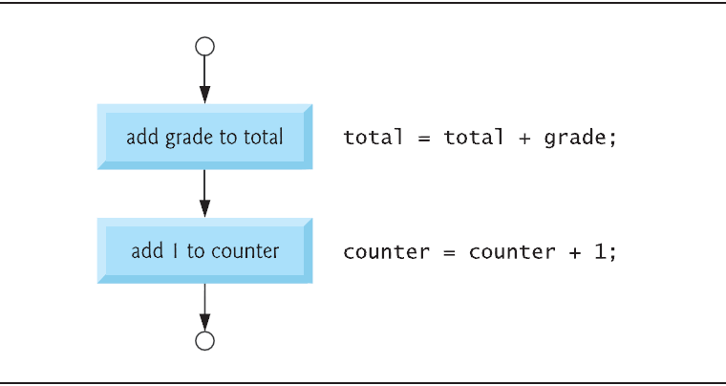
        圖3.1 C循環結構的流程圖

Slide 10
    流程圖中最重要的也許是菱形符號 (diamond symbol)，它也被稱為判斷符號(decision symbol)。這種符號表示某項判斷將在此進行。

Slide 11
  選擇結構
    C語言以敘述式的形式提供了三種選擇結構。if選擇結構 (3.5節) 在條件式為真時選擇 (執行) 某項動作，而當條件為偽時則跳過這項動作。if…else選擇敘述式 (3.6節) 在條件為真時執行某項動作，而當條件為偽時則執行另一項動作。switch選擇敘述式 (在第4章當中討論) 會依運算式的不同，選擇執行許多動作中的一項。

Slide 12
  重複敘述
    C以敘述式的形式提供了三種重複結構，分別是while (3.7節)、do…while和for (兩者都在第4章討論)。
    以上所介紹的便是C的所有控制結構。C只有七種控制敘述式：循序、三種選擇和三種重複。每個C程式都是依據其演算法的需要，組合這七種結構所形成的。

Slide 13
3.5 if選擇敘述式
    選擇敘述可用來選取不同功能的動作。例如，假設考試中及格的成績為60分，以下的虛擬碼敘述式

Slide 14
    會判斷條件「student's grade is greater than or equal to 60」是真或偽。若為真的話則印出「Passed」，然後繼續「執行」下一個虛擬碼敘述式 (要記得虛擬碼不是真的程式語言)。如果條件式為偽，則列印的動作不會執行，然後執行下一個虛擬碼敘述式。

Slide 15
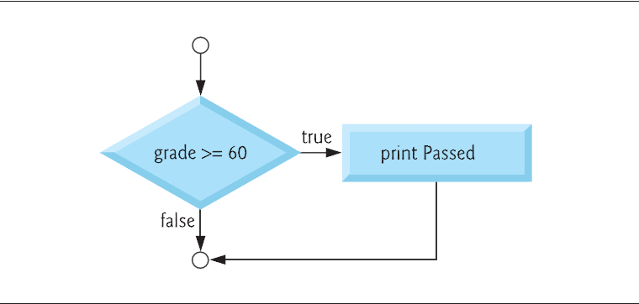
        圖3.2 單一選擇if敘述式的流程圖

Slide 16
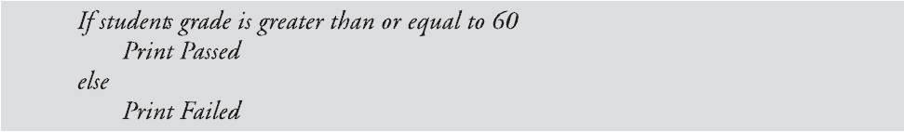
3.6 if…else選擇敘述式
    if選擇敘述式只在條件為真時執行某一項動作，而當條件為偽時便跳過這項動作。if…else選擇敘述式則讓你可依據條件的真偽，來執行不同的動作。舉例來說，下列的虛擬碼敘述式

Slide 17
    會在學生的成績大於等於60的時候印出Passed，而在小於60的時候印出Failed。在這種情況下，當列印完成後接下來的虛擬碼敘述式都將會被「執行」。

Slide 18
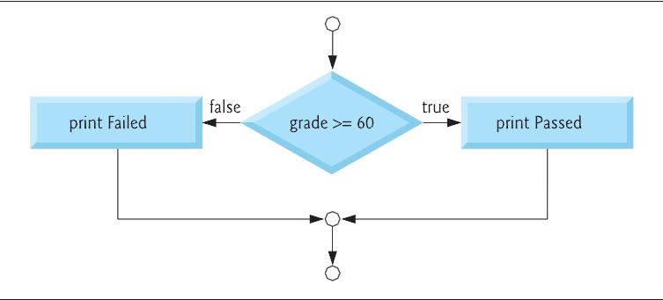
    圖3.3的流程圖表示了if…else結構的控制流程。同樣的，除了小圓形和箭號之外，這張流程圖中也只包含了矩形 (動作) 和菱形 (判斷)。
        圖3.3 C之雙重選擇if…else敘述式的流程圖

Slide 19
  巢狀的if…else敘述式
    我們可將if…else敘述式放到另一個if…else敘述式裡，構成巢狀的if…else敘述式 (nested if…else statements)，用以檢測多重的狀況。舉例來說，下列的虛擬碼敘述式會在考試成績大於等於90的時候印出A，大於等於80（但小於90）時印出B，大於等於70（但小於80）時印出C，大於等於60（但小於70）時印出D，而其他的成績則印出F。

Slide 20
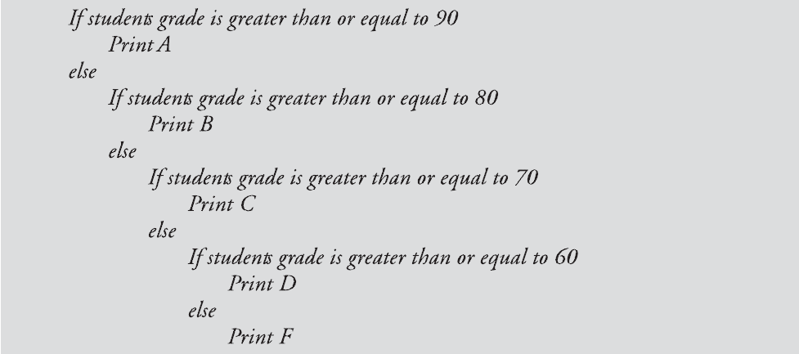
    這段虛擬碼可寫成C如下

Slide 21
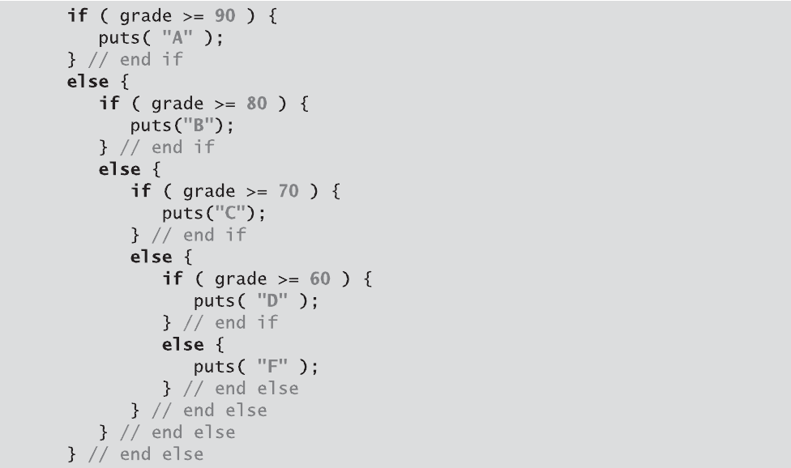

Slide 22
    如果變數grade大於等於90的話，所有四個條件都將為真，但只有第一個測試的puts敘述式會執行。在這個puts執行之後，最「外層」之if…else敘述式的else部分將會被跳過。讀者可能喜歡將上述的if敘述式寫成

Slide 23
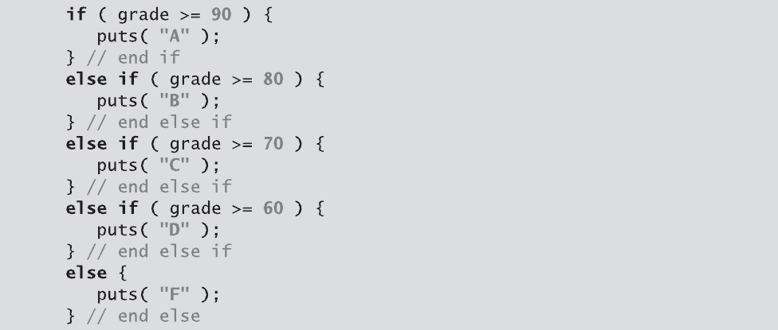

Slide 24
    這兩種方式對C編譯器來說是相同的。而後者較受到歡迎的原因是它可避免因過深的縮排導致程式向右傾斜。

Slide 25
3.7 while重複敘述式
    重複敘述式 (repetition statement) ，或也稱為循環敘述(iteration statement)可讓你指定在某種條件持續為真時，重複執行同一項動作。下面這個虛擬碼敘述式

Slide 26
    描述了在購物行程中的重複動作。其中的條件「there are more items on my shopping list」可能是真也可能是偽。如果為真的話，那麼動作「Purchase next item and cross it off my list」就會被執行。而只要此條件持續為真，這項動作就會重複地執行。

Slide 27
    當條件變成偽時 (當購買了shopping list中的最後一項並將之刪除後)，重複動作便停止，而接下來執行的是重複結構之後的第一個虛擬碼敘述式。

Slide 28
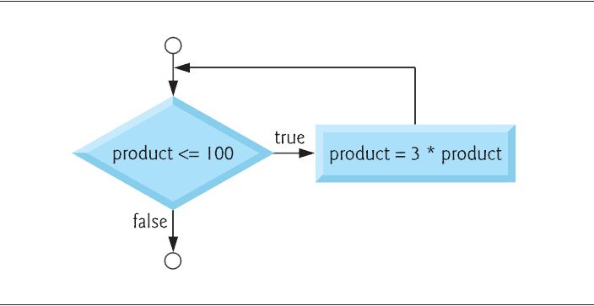
    圖3.4的流程圖表示了這個while重複敘述式的控制流程。
        圖3.4 while重複敘述式的流程圖

Slide 29
3.8 建構演算法案例研究1：
計數器控制的重複結構
    為了說明如何發展一個演算法，我們利用了數種方法來解決計算全班平均成績的問題。請看下列的問題描述：
    10個學生的一個班級進行一次測驗。你手上已有這次測驗的成績 (從0到100的整數)。請求出此班的平均成績為何。

Slide 30
    全班平均即等於所有成績的總和除以學生的人數。在電腦上解決此問題的演算法必須輸入每個學生的成績，執行求平均值的計算，然後再將結果印出來。

Slide 31
    我們利用計數器控制的重複結構 (counter-controlled repetition)，一次一個地輸入這些成績。在這項技巧裡，我們用了一個稱為counter (計數器) 的變數，來指定某一組陳述句應被執行的次數。在本例中，當counter超過10時，重複動作便告結束。本節我們將只列出虛擬碼演算法 (圖3.5) 及其相對應的C程式 (圖3.6)。

Slide 32
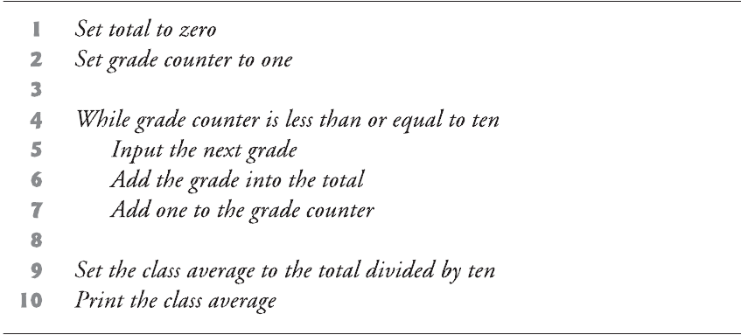
        圖3.5 利用計數器控制的重複結構來解決全班平均問題的虛擬碼
        演算法

Slide 33
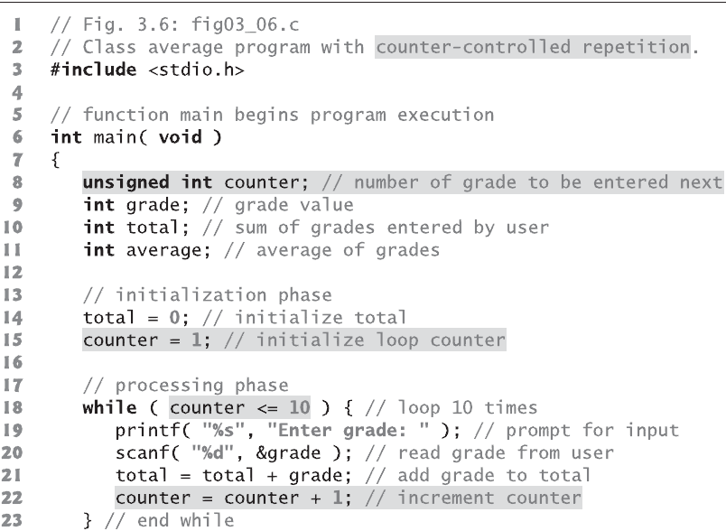
        圖3.6 以計數器控制重複結構來解決全班平均問題(1/2)

Slide 34
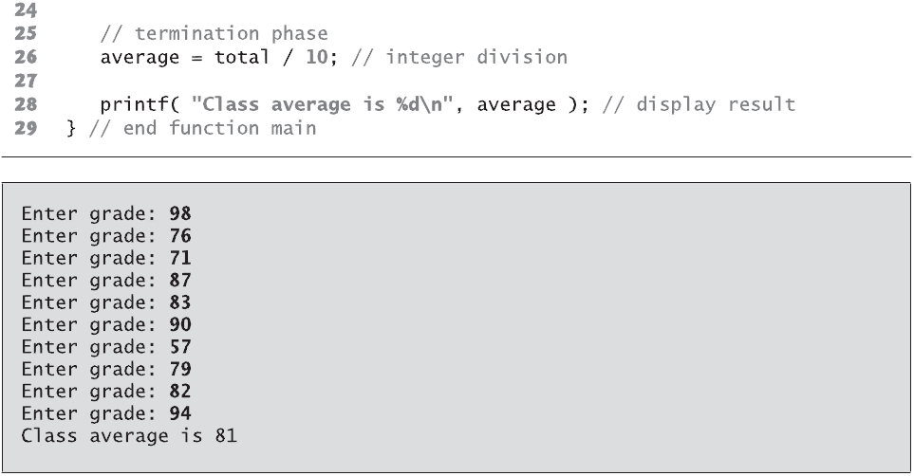
        圖3.6 以計數器控制重複結構來解決全班平均問題(2/2)

Slide 35
3.9 以從上而下逐步改進的方式建構演算法 案例研究2：警示訊號控制的重複結構
    現在讓我們將全班平均問題一般化。請看下面所述的問題：
    發展一個求全班平均的程式，它可以處理任何數目的成績。
    在第一個全班平均的例子裡，成績的個數 (10個) 是事先知道的。而在本例中則不知會輸入多少個成績。此程式必須能夠處理任何數目的成績。

Slide 36
  從上而下逐步改進的技術
    我們用一種從上而下逐步改進的技術 (top-down, stepwise refinement)，來發展上述的全班平均程式。我們先從代表總敘述式 (top) 的虛擬碼開始：

Slide 37
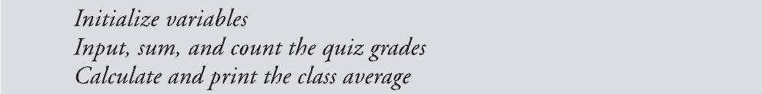
    總敘述式是一個單一敘述式，它涵蓋了程式所有的功能。我們先將總敘述式分割成數項較小的工作，並依它們執行的順序列出來。於是我們得到了下列初步的改進 (first refinement)
    到目前為止我們只使用了循序結構－－以上所列的各步驟是一個接一個執行。

Slide 38
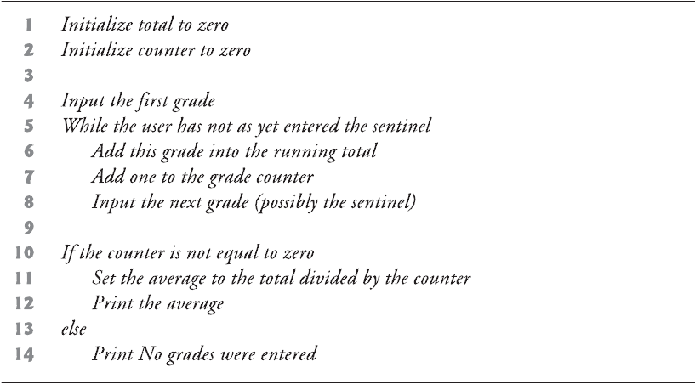
  第二個改進
        圖3.7 利用警示訊號控制的重複結構來解決全班平均問題的虛擬
        碼演算法

Slide 39
    圖3.7的虛擬碼演算法解決了本節所述的問題。這個演算法在經過兩個階層的改進之後發展完成。有時候可能會需要較多階層的改進。
    圖3.8所示為此演算法所對應的C程式及執行範例。

Slide 40
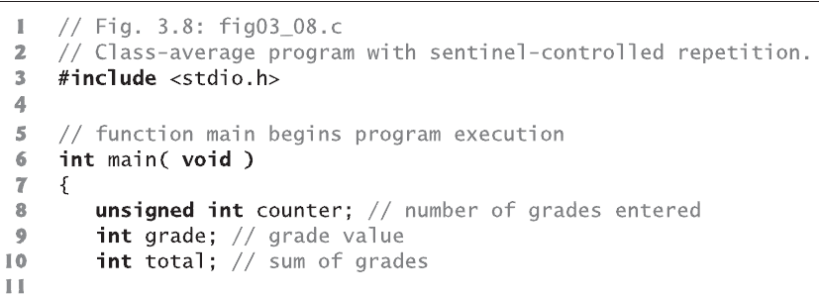
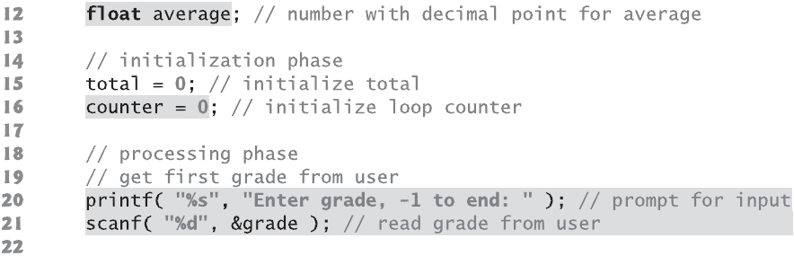
        圖3.8 以警示值控制重複結構來解決全班平均問題(1/3)

Slide 41
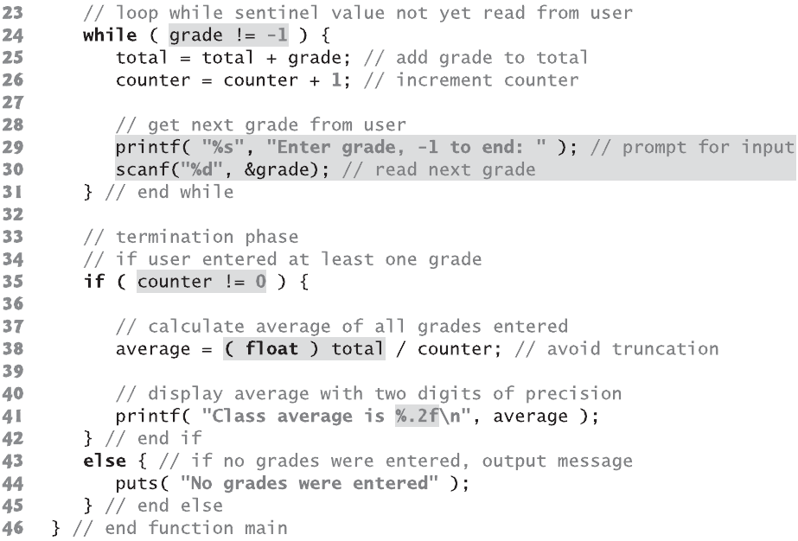
        圖3.8 以警示值控制重複結構來解決全班平均問題(2/3)

Slide 42
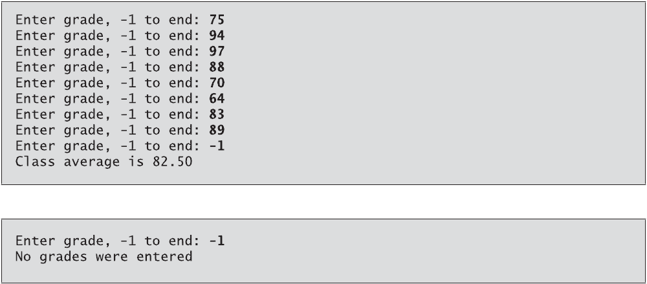
        圖3.8 以警示值控制重複結構來解決全班平均問題(3/3)

Slide 43
    明確地類型與隱含地類型轉換
    第38行
    含有 (float) 這個強制型別轉換運算子，它會為它的運算元total產生一個暫時的浮點數拷貝。而存放在total的值仍然是個整數。以這種方式來使用強制型別轉換運算子稱為明確地轉換 (explicit conversion)。

Slide 44
    此時，這項運算變成了一個浮點數 (total的暫時float版本) 除以一個值存於counter的無號整數。C語言只能夠執行運算元型別相同的運算式。為了確保所有的運算元型別相同，編譯器會對某些運算元執行一種稱為隱含式轉換(implicit conversion)。

Slide 45
  格式化浮點數
    圖3.8的程式使用printf的轉換指定詞 %.2f (第41行) 來印出average的值。其中f表示將會有個浮點數要被列印，而 2則指定了此值被列印時的精準度(precision)。如果我們用的是 %f這個轉換指定詞 (沒有指定精準度)，那麼列印時將使用預設精準度 (default precision) 6－－就如同我們使用 % 6f這樣的轉換指定詞。

Slide 46
    當列印浮點數時，其值會被四捨五入 (rounded) 成所指定的精準度。在記憶體內的值未被改變。如下兩個敘述式執行後，將會印出3.45和3.4。

Slide 47
  浮點數注意事項
    雖然浮點數並不一定「100%的精確」，但他們還是可以應用在許多地方。例如當我們說「正常」的體溫為98.6度 (華氏) 時，我們並不計較精準到何種程度。當我們從體溫計上讀出98.6度時，真正的值可能是98.5999473210643。但將此值看成98.6卻是較實用的。我們將在後面討論這個議題。

Slide 48
    相除也會產生浮點數。當我們用10除以3時，得到的是一個無窮小數3.3333333...。電腦只配置了固定大小的空間來存放這種數值，因此電腦所存的值只是個近似值。

Slide 49
3.10 以從上而下逐步改進的方式建構演算法
案例研究 3：巢狀的控制敘述
    讓我們來看看另一個完整的問題。請看下列的問題描述：

Slide 50
    某所學校開授一門課程，專門教授學生們有關房地產經紀人執照考試的知識。去年有數位學生修完這門課程，並參加了執照考試。很自然的，這所學校會想要知道她的學生們在這次考試的表現如何。假設你被授意寫個程式來統計考試結果。你手上有這10位學生的名單，以及他們的考試結果 (1代表過關，2代表失敗)。
    你的程式應按照下列的規定來統計此次考試的結果：

Slide 51
      1. 輸入每個考試結果 (即1或2)。在程式每次要求輸入下一個考試結果時，提示「Enter result」這個訊息。
      2. 計算每一種考試結果的個數。
      3. 列出考試結果的統計，告知有多少個學生過關，有多少個學生失敗。
      4. 如果超過8位學生通過這項考試的話，印出「Raise tuition」這個訊息。

Slide 52
    在仔細地讀過問題的描述之後，我們做了下列的觀察報告：
      1. 此程式必須處理10個考試結果。可用計數器控制式的迴圈。
      2. 每一個考試結果是一個數字︰不是1便是2。每次程式讀進考試成績時，必須判斷此數為1或2。在我們的演算法裡是判斷它是否為1，若不是1的話，則假設它是2。

Slide 53
      3. 會用到兩個計數器︰一個計算過關的學生人數，一個計算失敗的學生人數。
      4. 在程式處理完所有的考試結果後，它必須判斷是否有8位以上的學生通過這項考試。

Slide 54
    完整的程序列在圖3.9。在此圖中我們也用空行將while結構區隔開來，以增進程式的可讀性。
    現在，這個虛擬碼程式已經改進得可以轉換成C程式了。圖3.10列出了所轉成的C程式，及兩個執行範例。

Slide 55
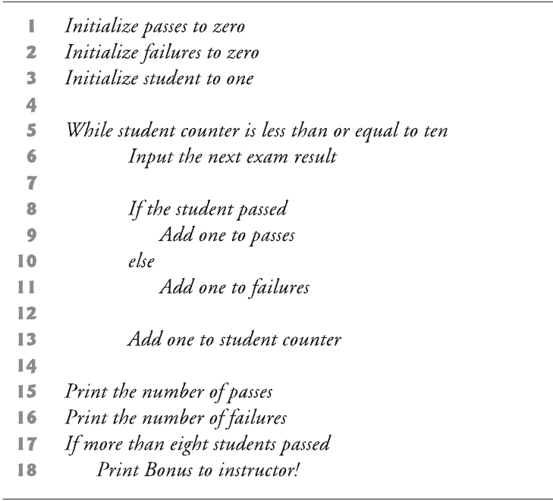
        圖3.9 有關考試結果問題的虛擬碼

Slide 56
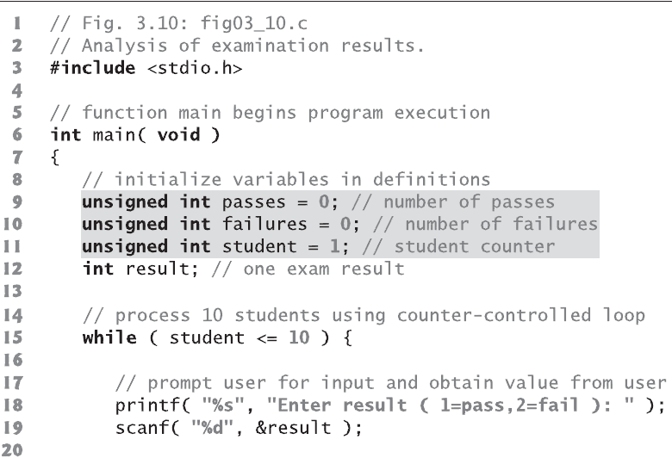
        圖3.10 考試結果的分析(1/3)

Slide 57
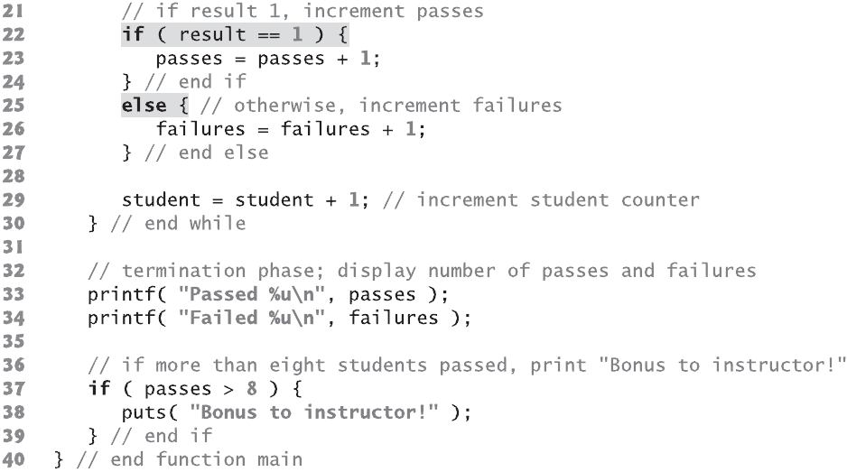
        圖3.10 考試結果的分析(2/3)

Slide 58
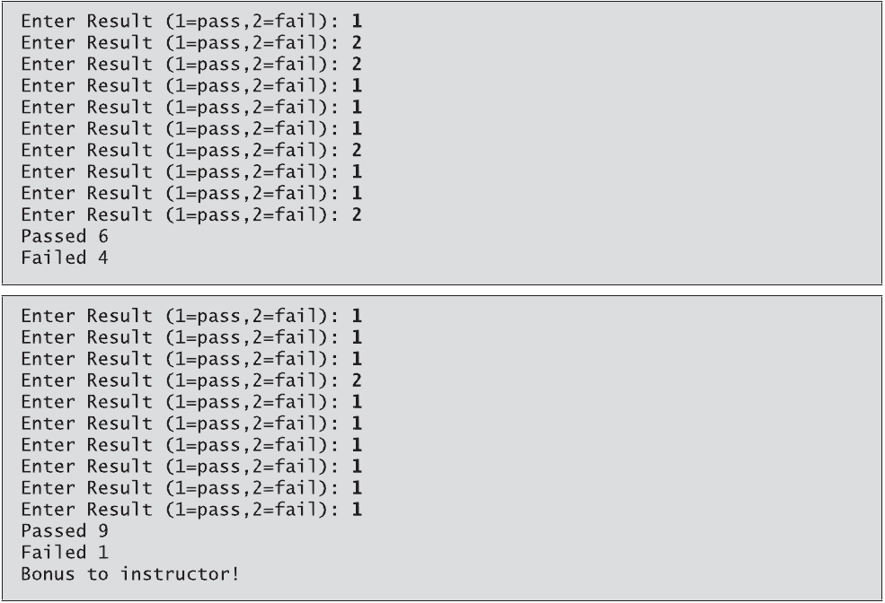
        圖3.10 考試結果的分析(3/3)

Slide 59
3.11 指定運算子
    C提供了數種指定運算子，使得指定運算式可以縮寫。例如，以下的敘述
    可利用加法指定運算子 += (addition assignment operator +=) 縮寫成
    += 運算子會把在此運算子右邊的運算式的值，加上此運算子左邊變數的值，然後將結果存到運算子左邊的變數。

Slide 60
    任何如下面格式的敘述式
    可以寫成下面的格式

Slide 61
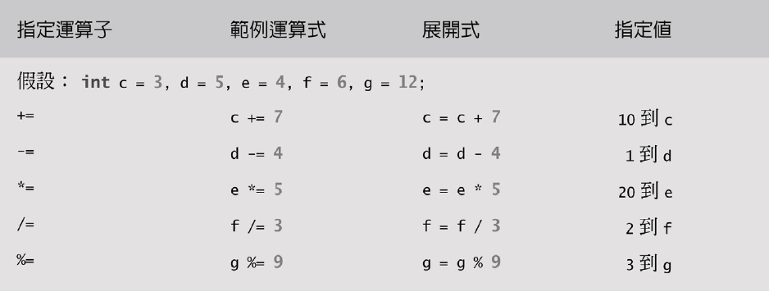
        圖3.11 算術指定運算子

Slide 62
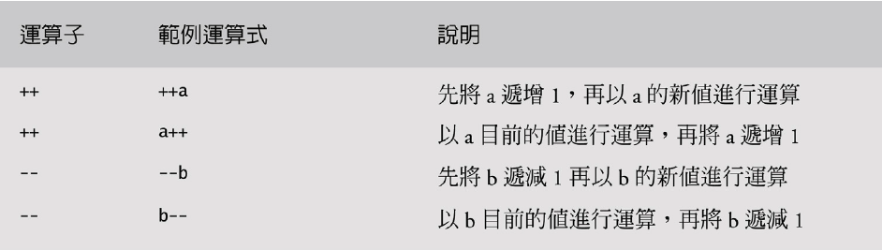
3.12 遞增和遞減運算子
    C還提供了單元遞增運算子++ (increment operator) 和單元遞減運算子-- (decrement operator)。
        圖3.12 遞增和遞減運算子

Slide 63
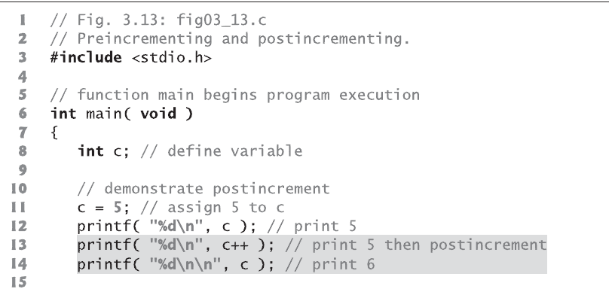
    圖3.13的程式示範了前置遞增與後置遞增運算子的差異。
        圖3.13 示範前置遞增和後置遞增的差異(1/2)

Slide 64
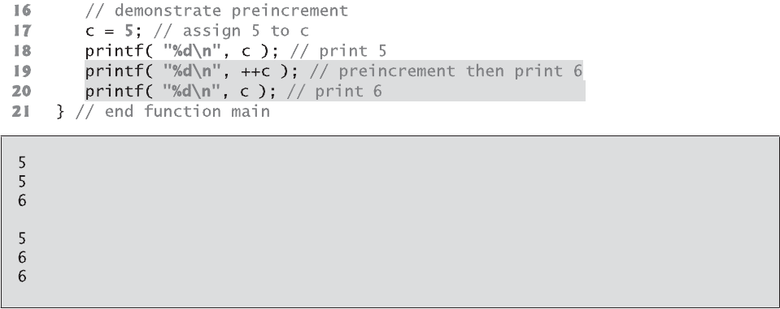
        圖3.13 示範前置遞增和後置遞增的差異(2/2)

Slide 65
    圖3.14列出了到目前為止，我們所介紹過之運算子的運算優先順序和結合性。優先權順序是以表格的上方逐次往下遞減。表中第二行描述了同一優先等級之運算子的結合性。請注意，表中的條件運算子 (?:)、一元的遞增 (++)、遞減 (--)、正 (+)、負 (-) 及型別轉換運算子，以及指定運算子 (=、+=、-=、*=、/= 和 %= ) 的結合性都是由右至左。第三行則說明了這些運算子所屬的群組名稱。圖3.14中其它所有運算子的結合性都是由左至右。

Slide 66
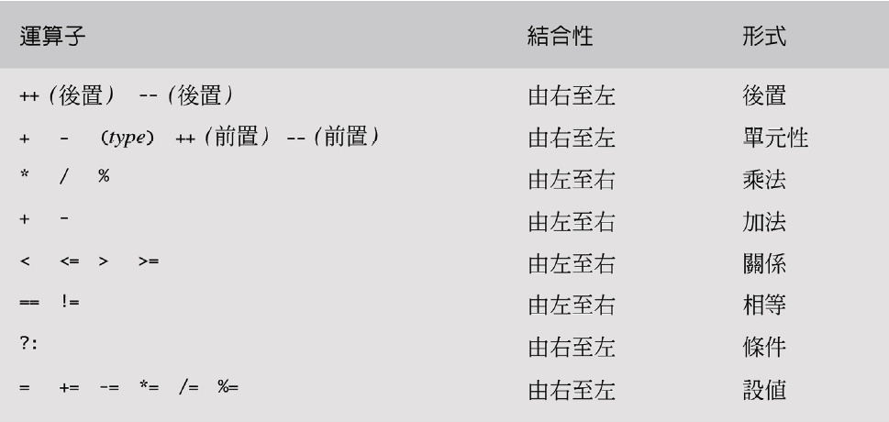
        圖3.14 到目前為止所介紹之運算子的運算優先順序

Slide 67
3.13 安全程式設計
  算數溢位
    圖2.5表示計算兩個整數總和（18行）的程式如下
    sum = integer1 + integer2;
    // assign total to sum

Slide 68
    即使這樣的簡單敘述有著潛在的問題-於所儲存的整數變數空間，兩個整數相加會產生過大的值對。這是所知的算數溢位(arithmetic overflow)並未造成不可預知的行為，可能導致系統開放受攻擊。
    最大最小值可以儲存於整數變數以常數INT_MAX和INT_MIN來表示，定義於標頭檔<limits.h>。

Slide 69
  無號整數
    圖3.6第8行宣告變數counter為無號整數，因為它是用來計算非負值。一般來說計數器應該只用來儲存非負值，以無號數宣告在整數型態之前。無號類型所表示的範圍從0到一般有號的兩倍範圍，讀者可以在<limits.h>中UINT_MAX確認所使用的平台的最大無號整數值。

Slide 70
  scanf_s和printf_s
    C11標準的附錄K介紹更為安全版本的printf和scanf為printf_s和scanf_s。附錄K被設定為選項，因此並非所有廠商都會加入。
    微軟在C11標準發表前加入自有版本的printf_s和scanf_s並開始對每個scanf呼叫發出警告。警告提出scanf已經被廢止-將不再被使用，因此需考慮使用scanf_s為替代。

Slide 71
    許多組織在撰寫標準上要求程式碼編譯後不能有警告訊息。這有兩個排除Visual C++的scanf警告-讀者可使用scanf_s取代scanf或可以將這些警告關閉。對於我們使用到目前的輸入敘述，Visual C++使用者可以很簡單地將scanf更換為scanf_s，可以依下列方法將Visual C++中的錯誤訊息關閉：

Slide 72
      1.輸入Alt F7顯示專案的屬性對話視窗。
      2.在左方欄位，展開組態屬性>C/C++並選擇前置處理器。
      3.在右方欄位，前置處理器定義最尾端加入
      ;_CRT_SECURE_NO_WARNINGS
      4. 按下確認儲存變更。
    之後再也不會收到scanf的警告。對於優質的程式碼撰寫，不鼓勵關閉這些警告。

Slide 73
摘要
3.1 簡介
    在撰寫程式解決某個問題之前，最好能夠先充分了解問題，並仔細地規劃解決這個問題的方法。

Slide 74
3.2 演算法
    任何計算的問題均可歸納成以特定的順序來執行一系列的動作。
    一連串依照順序執行、可用來解決問題的動作稱為演算法。
    執行這些動作的順序 (order) 是很重要的。

Slide 75
3.3 虛擬程式碼
    虛擬程式碼 (Pseudocode) 是一種給人看的非正規的語言，用來幫助你發展演算法。
    虛擬程式碼十分類似於日常生活上所用的英文，它不是真的電腦程式語言。
    虛擬程式碼幫助你「思考」這個程式。
    虛擬程式碼完全由字元所組成，因此你可以利用文書編輯軟體輕易地將之鍵入電腦。

Slide 76
    一份仔細設計過的虛擬程式碼的程式，可以很快地轉換成相對應的C程式。
    虛擬程式碼只包含了動作敘述式。

Slide 77
3.4 控制結構
    一般說來，程式中的敘述式是以他們在程式中的順序一個接一個地被執行。這叫做循序式的執行 (sequential execution)。
    有些C敘述式能夠讓你指定下一個執行的敘述式 (非循序式的)。這叫做控制權的移轉(transfer of control)。
    「消除goto (goto elimination)」幾乎成了結構化程式設計的同義詞。

Slide 78
    使用結構化技術產生的程式會比較清楚，比較容易除錯以及修改，以及不容易產生錯誤。
    所有的程式都可以寫成循序、選擇和重複三種控制格式。
    除非改變程式執行的流程，否則電腦會自動地按照你所寫的C敘述式的順序，一行一行地執行。
    流程圖是演算法的一種圖形表示方式。流程圖使用矩形、菱形、圓角矩形以及圓形來繪製；這些標誌用稱為流向 (flowline) 的箭頭連接起來。

Slide 79
    矩形 (rectangle symbol) 用來表示任何形式的動作，包括了計算或輸入／輸出的操作等。
    而流向則表示動作執行的順序。
    當我們畫流程圖表示完整的演算法時，要用一個寫上「Begin」的圓角矩形表示此流程圖的第一個符號，一個寫上「End」的圓角矩形表示最後一個符號。而當我們畫流程圖的片段時，則可省略圓角矩形而以小圓形 (small circle symbols) 代替，此小圓形符號稱為連接符號 (connector symbols)。

Slide 80
    菱形也稱為判斷符號 (decision symbol)，它表示正在進行某項判斷。
    if選擇結構在條件式為真時執行 (選擇) 某項動作，而當條件為偽時則跳過這項動作。if…else選擇敘述式在條件為真時執行某項動作，而當條件為偽時則執行另一項動作。switch選擇敘述式會依運算式的不同，選擇執行許多動作中的一項。
    if敘述式也稱為單一選擇敘述式 (single-selection statement)，因它只選擇或跳過一項動作。

Slide 81
    if…else敘述式也稱為雙重選擇敘述式 (double-selection statement)，因它會在兩種不同的動作之中選擇。
    switch敘述式稱為多重選擇敘述式 (multiple-selection statement)，因為它可以在許多不同的動作中選擇。
    C以敘述式的形式提供了三種重複敘述（或稱循環敘述），分別是while、do…while和for。

Slide 82
    我們可用控制敘述式的堆疊 (control-statement stacking)，將一個控制結構的入口連接到另一控制結構的出口，來結合不同的控制敘述式。
    只有另外一種方式可以連接控制敘述式，稱為巢狀的控制敘述式 (control-statement nesting)。

Slide 83
3.5 if選擇敘述式
    選擇結構可用來選取不同功能的動作。
    判斷符號包含了一個運算式，例如一個控制條件，它可能為真或偽。判斷符號會發出兩條流向。一條代表條件式為真時的流向，另一條則代表條件式為偽時的流向。
    事實上任何運算式皆可做為判斷的依據，當運算式的運算結果為零時便代表偽，而當運算結果為非零值時則代表真。
    if結構也是個單一入口／單一出口的結構。

Slide 84
3.6 if…else選擇敘述式
    C提供了與if…else敘述式十分類似的條件運算子 (?:)。
    條件運算子是C中唯一的三元運算子 (ternary operator) －－它使用了三個運算元。其中第一個運算元是條件，第二個運算元是當條件為真時整個條件運算式的值，第三個運算元則是當條件為偽時整個條件運算式的值。
    條件運算式裡的值也可以是某項要執行的動作。

Slide 85
    我們可將if…else敘述式放到另一個if…else敘述式裡，構成巢狀的if…else敘述式，用以檢測多重的狀況。
    if選擇敘述式認為它的本體中只有一個敘述式，因此若我們想在if結構中放入數個敘述式，便必須用大括號 ({ 和 }) 將它們包起來。
    這些被包在大括號裡的敘述式稱為複合敘述式 (compound statement) 或是一個區塊 (block)。

Slide 86
    語法錯誤會在編譯時產生。邏輯錯誤會在執行時期造成影響。致命的邏輯錯誤會使得程式失敗並提早終止。非致命的邏輯錯誤則可讓程式繼續執行，但會產生不正確的執行結果。

Slide 87
3.7 while重複敘述式
    while重複敘述式可讓你指定在某種條件為真時，重複執行同一項動作。最終，條件會變成「偽」。此時，重複動作便停止，而接下來執行的是重複結構之後的第一個虛擬碼敘述式。

Slide 88
3.8 建構演算法案例研究 1：計數器控制 的重複結構
    計數器控制的重複結構使用了一個稱為counter (計數器) 的變數，來指定某一組陳述句應被執行的次數。
    計數器控制的重複通常也稱為明確的重複，因為重複的次數在迴圈開始執行之前便已得知。

Slide 89
    其中total是個變數，用來累計一連串數值的總和。變數total應在被使用之前清為0，否則算出來的總和會包括先前存在total記憶體位置的值。
    counter是一個變數，用來計數。變數counter則通常設定初值為0或1，這點需視其使用情形而定。
    一個沒有初始化的變數包含「垃圾」值 (“garbage” value) ──意指保留在該記憶體位置的其他變數的值。

Slide 90
3.9 以從上而下逐步改進的方式建構演算 法，案例研究 2：警示訊號控制的重 複結構
    警示值 (sentinel value) (也稱為信號值、虛值、或旗標值) 用在警示值控制迴圈中，代表「資料輸入的結束」。
    警示控制的重複結構通常也稱為不確定次數的重複結構 (indefinite repetition)，因為在迴圈開始執行之前並不知道重複的次數。

Slide 91
    警示值的選擇必須不能與可接受的輸入值混淆。
    從上而下逐步改進的技術特別適用於結構良好之程式的開發。
    總敘述式是一個單一敘述式，它涵蓋了程式所有的功能。總敘述式是程式的完整表示。總敘述式所涵蓋的資訊實在是太粗略了，我們並不能以它來撰寫C程式。在改進的過程中，我們先將總敘述式分割成數項較小的工作，並依它們執行的順序列出來。

Slide 92
    float型別用來表示具有小數點的數字 (稱為浮點數)。
    兩個整數相除的時候，小數部分將被捨棄。
    為了能保留計算結果的小數部分，你必須將整數強制型別轉換 (cast) 成為浮點數。C提供了單元強制型別轉換運算子 (float) 來負責這項工作。
    cast運算子執行明確的轉換。

Slide 93
    大多數的電腦只能夠執行運算元型別相同的運算式。為了確保這個事實，編譯器會對某些運算元執行一種稱為提升的動作，也稱為隱含式轉換。
    強制型別轉換運算子 (即cast運算子) 可適用於任何的資料型別。cast運算子的表示法是括號括住資料型別的名稱，如 (float)。cast運算子是單元運算子 (unary operator)，亦即只有一個運算元的運算子。

Slide 94
    cast運算子的結合性是由右至左，其運算優先順序與其他的一元運算子 (如一元的 + 和一元的 -) 相同。這種等級的優先順序要比 *、/ 和 % 運算子高一級，而比括號低一級。
    printf的轉換指定詞 % 2f指定浮點數列印到小數點後2位。如果我們只用 %f轉換指定詞的話 (沒有指定精準度)，將使用預設的精準度6。
    當列印浮點數時，其值會被四捨五入成所指定的精準度。

Slide 95
3.11 指定運算子
    C提供了數種指定運算子，使得指定運算式可以縮寫。
    += 運算子會把在此運算子右邊的運算式的值，加上此運算子左邊變數的值，然後將結果存到運算子左邊的變數。

Slide 96
    任何如下面格式的敘述式
    variable = variable operator expression;
    其中的運算子 (operator) 是二元運算子 +、-、*、/ 或 % (第10章會再介紹其他的運算子) 中的一種，他們都可以寫成下面的格式
    variable operator = expression;

Slide 97
3.12 遞增和遞減運算子
    C提供了單元遞增運算子++ (increment operator) 和單元遞減運算子-- (decrement operator)。
    如果遞增或遞減運算子放在變數之前的話，他們稱為前置遞增 (preincrement) 或前置遞減運算子 (predecrement operators)。如果遞增或遞減運算子放在變數之後的話，他們稱為後置遞增 (postincrement) 或後置遞減運算子 (postdecrement operators)。

Slide 98
    前置遞增 (前置遞減) 變數會使變數的值遞增 (遞減) 1，然後將變數新的值應用在該變數所出現的運算式當中。
    後置遞增 (後置遞減) 一個變數會使變數目前的值用在該變數出現的運算式當中，然後該變數會遞增 (遞減) 1。

Slide 99
    若是被遞增或遞減之變數位於一個只含有此變數的敘述式之內的話，那麼不論是前置遞增 (減) 或後置遞增 (減)，其效果是一樣的。只有當變數出現在長運算式中，前置遞增 (減) 和後置遞增 (減) 的效果才會不一樣。

Slide 100
3.13 安全程式設計
    整數相加可能會造成值過大無法儲存於整數變數中。這是所知的算數溢位並未造成不可預知的行為，可能導致系統開放受攻擊。
    最大最小值可以儲存於整數變數以常數INT_MAX和INT_MIN來表示，定義於標頭檔<limits.h>。
    在執行計算之前自行確認是否會溢位是個很好的練習，優質的程式碼必須要自行檢視這些計算。

Slide 101
    一般來說整數變數只用來儲存非負值，需以無號數宣告在整數型態之前。無號類型所表示的範圍從0到一般有號的兩倍範圍，
    讀者可以在<limits.h>中UINT_MAX確認所使用的平台的最大無號整數值。
    C11標準的附錄K介紹更為安全版本的printf和scanf為printf_s和scanf_s。附錄K被設定為選項，因此並非所有廠商都會加入。

Slide 102
    微軟在C11標準發表前加入自有版本的printf_s和scanf_s並開始對每個scanf呼叫發出警告。警告提出scanf已經被廢止-將不再被使用，因此需考慮使用scanf_s為替代。
    許多組織在撰寫標準上要求程式碼編譯後不能有警告訊息。這有兩個排除Visual C++的scanf警告-讀者可使用scanf_s取代scanf或可以將這些警告關閉。

